Slide 1
天才少女的背后是99％的努力
青蛙公主谷爱凌

Slide 2
谷爱凌简介
2003年9月3日出生于美国加利福尼亚州圣弗朗西斯科，昵称“青蛙公主”，中国女子自由式滑雪运动员。
2019年8月16日，获得2019-20赛季自由式滑雪坡面障碍技巧新西兰公开赛的冠军；8月28日，获得2019年新西兰冬季运动会暨澳洲杯自由式滑雪U型场地赛冠军。
2020年1月，获得2020年洛桑冬季青年奥林匹克运动会滑雪U型池、自由式滑雪大跳台冠军，自由式滑雪女子坡面障碍技巧亚军； 2月，获得2019-20赛季世界杯加拿大卡尔加里站U型场地冠军，坡面障碍技巧冠军； 4月16日，荣膺国际雪联2019/2020赛季“最佳时刻”殊荣；11月，谷爱凌荣登“2020福布斯中国30岁以下精英榜”；12月14日，谷爱凌宣布被斯坦福大学录取。
2021年3月，首次征战世锦赛，谷爱凌就在女子U型场地、坡面障碍技巧、大跳台三项比赛中斩获2金1铜；3月22日，自由式滑雪世界杯阿斯本站U型池决赛结束，谷爱凌因肩伤退赛，结束本赛季争夺；12月18日，2021年Dew Tour露水巡回赛自由式滑雪女子坡面障碍技巧决赛，中国选手谷爱凌以89分获得亚军；12月31日，获得2021/2022国际雪联自由式滑雪U型场地世界杯加拿大卡尔加里站比赛冠军。
2022年2月8日，谷爱凌夺得2022年北京冬奥会自由式滑雪女子大跳台金牌。2月15日，获得2022年北京冬季奥运会女子自由式滑雪坡面障碍技巧银牌。2月18日，获得北京冬奥会自由式滑雪女子U型场地技巧金牌。

Slide 3
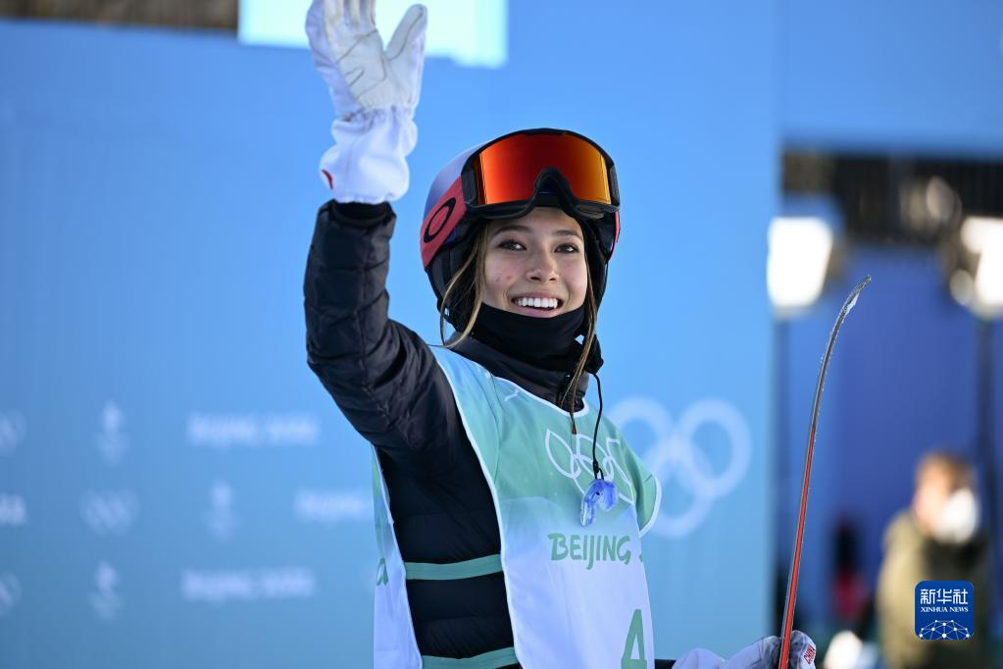
中国选手谷爱凌向观众致意

